Slide 1
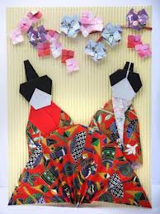
ЯПОНСКАЯ БУМАЖНАЯ КУКЛА

Slide 2
"Хина" - это маленькая бумажная куколка.
«Хинамацури» — это Праздник девочек или Праздник кукол, ежегодно отмечаемый в Японии 3 марта.
В этот день маленькие девочки впервые одевают кимоно (национальную японскую одежду). Девочки в этот день очень красивые, как настоящие японки ходят друг к другу в гости и делятся подарками, любуются куклами и обедают. Девочки ведут себя как взрослые женщины.

Slide 3
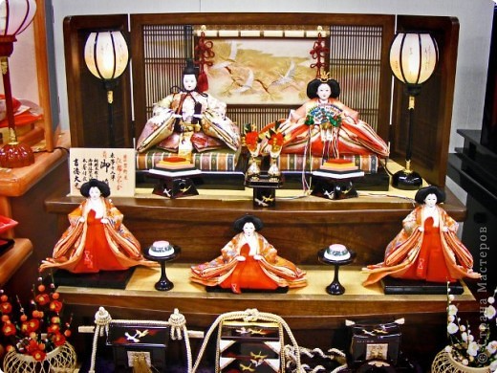
К этому дню в каждой семье, где есть дочка, устраивают выставку кукол "хина нингё", "воплощение человека". Их выставляют на специальной подставке "хина кадзари", похожей на горку.

Slide 4
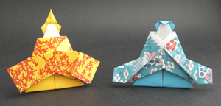
Когда в семье рождается девочка, нет лучшего подарка, чем куклы для выставки хина мацури; бабушка и дедушка со стороны матери дарят "хина нингё" с пожеланиями девочке расти здоровой. Как только праздник завершается, семьи быстро убирают кукол - по преданию, если родители промедлят, то им будет сложно выдать дочь замуж. История этого праздника насчитывает более тысячи лет. В древности японцы совершали магический обряд хина-окури, спуская по реке особых бумажных «кукол, спускаемых по реке». По поверью, эти куклы, плывущие в маленьких плетёных корзинках, уносили с собой все болезни и несчастья, вместе со злыми духами, которые их вызывали. Ритуал постепенно объединился с популярным детским развлечением игрой в бумажные куклы и к концу эпохи Эдо, куклы хина нингё обрели своё название и современный вид.

Slide 5
Для создания куклы нам понадобятся:
Салфетки (цветные и однотонные)
Картон
Клей
Черная бумага

Slide 6
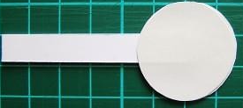
Соединяем две круглые заготовки с полоской для шеи сложенной вдвое, в японской кукле вместо полоски используется палочка. Склеиваем.

Slide 7
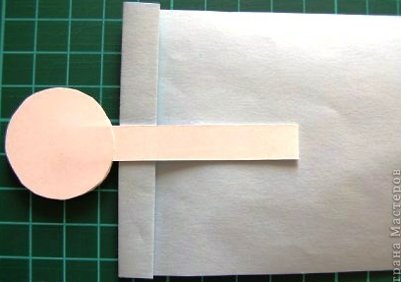
В обеих заготовках для кимоно подгибаем короткую сторону. Складываем друг на друга имитируя воротничок. Голову приклеиваем клеем, хотя в традиционной кукле она просто вкладывается.

Slide 8
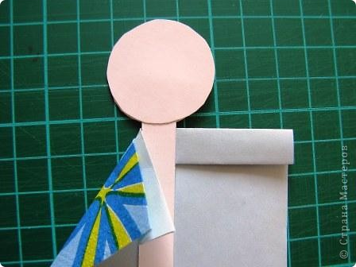
Пеленаем нашу заготовку сначала слева.

Slide 9
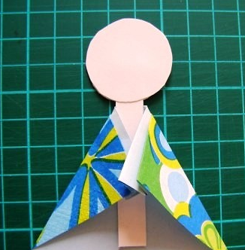
Потом заворачиваем правую сторону.

Slide 10
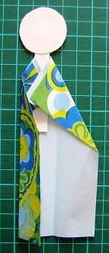
Загибаем 1/3 часть кимоно слева, симметрично заворачиваем правую сторону.

Slide 11
Красиво отвернем угол кимоно, чтобы было видно второй слой.

Slide 12
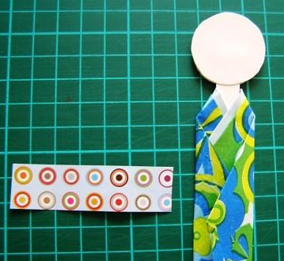
Места складок закрывается широким поясом, в Японии он называется Оби.

Slide 13
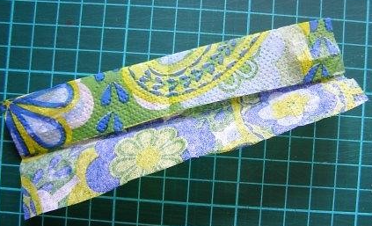
Осталось сделать рукава. Берем полоску салфетки и складываем в три слоя.

Slide 14
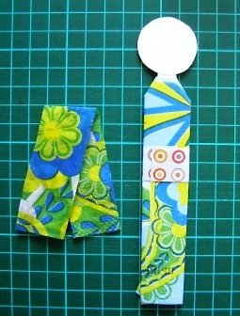
Теперь заготовку рукава надо перегнуть на пополам и приклеить сзади.

Slide 15
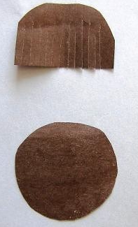
Традиционно используют для волос гофрированную черную бумагу. Диаметр окружности для волос берут немного больше, чем диаметр головы, чтобы создать эффект пышной прически. Наклеиваем с двух сторон.

Slide 16
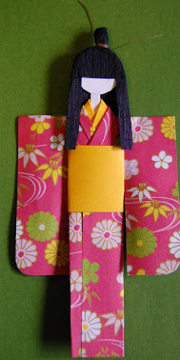
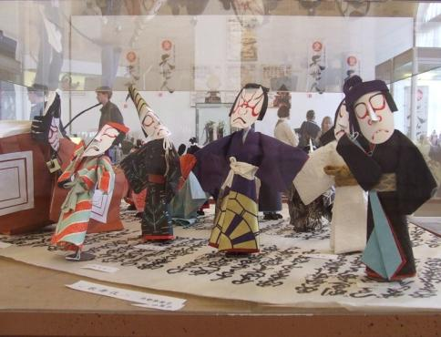
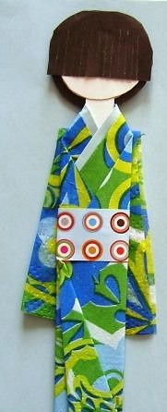

Slide 17
Спасибо за внимание

Slide 18
Интернет-ресурсы:
http://stranamasterov.ru/node/328756

